Slide 1
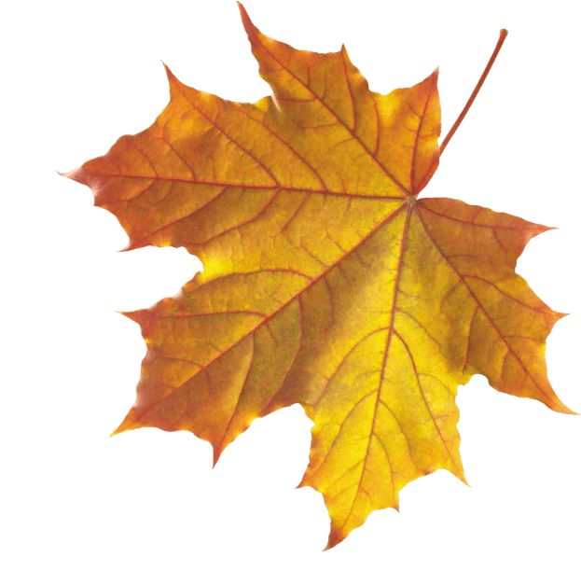




Cấu tạo bài văn miêu tả cây cối
Cấu tạo bài văn miêu tả cây cối
MĂNG NON

Slide 2



KHỞI ĐỘNG

Slide 3

Em hãy nêu cấu tạo
của bài văn miêu tả?
Cấu tạo bài văn miêu tả gồm có 3 phần:
+ Mở bài
+ Thân bài
+ Kết bài

Slide 4
Có mấy cách mở bài?
Đó là những cách nào?
Có 2 cách mở bài:
+ Mở bài trực tiếp
+ Mở bài gián tiếp.

Slide 5
Có mấy cách kết bài?
Đó là những cách nào?
Có 2 cách kết bài:
+ Kết bài mở rộng
+ Kết bài không mở rộng.

Slide 6
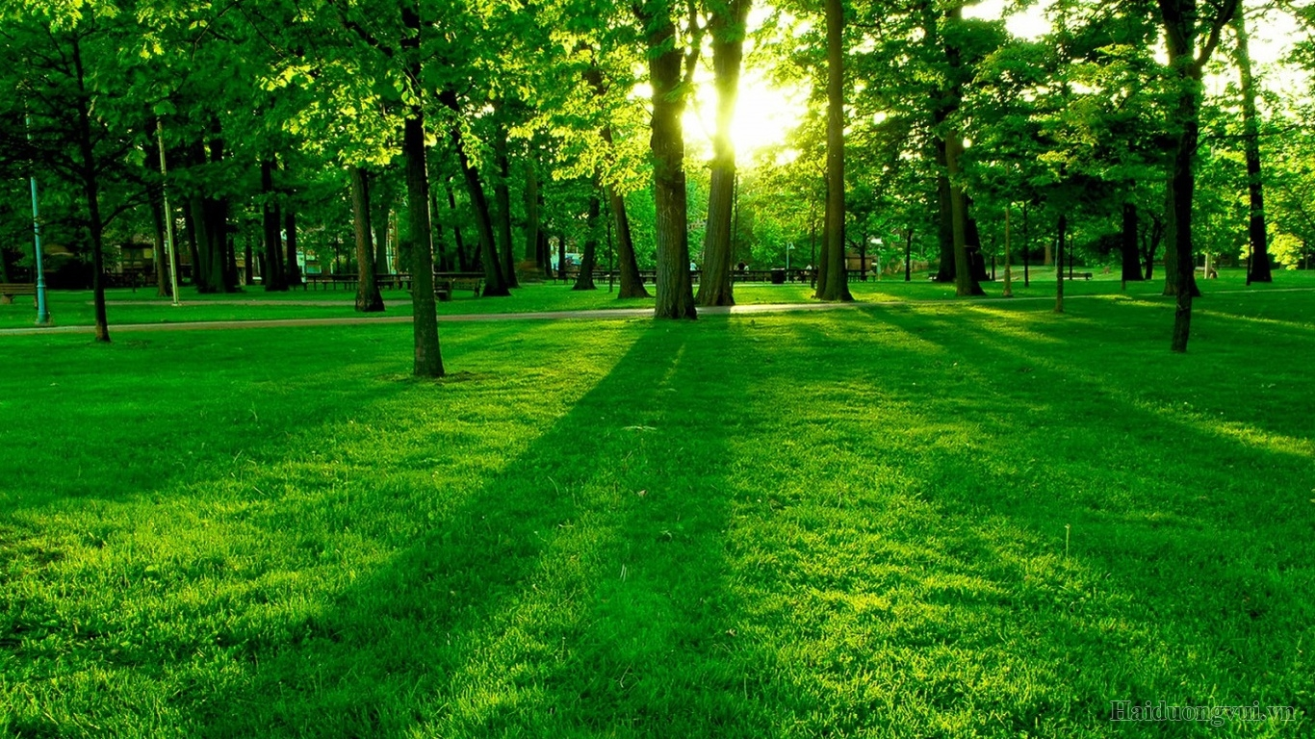


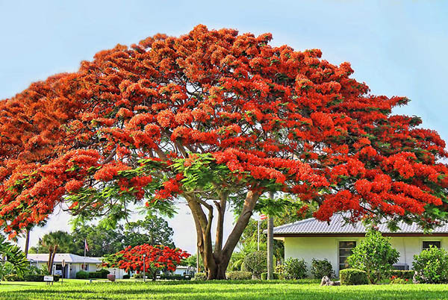
TẬP LÀM VĂN:
TẬP LÀM VĂN:
Cấu tạo bài văn miêu tả cây cối

Slide 7


Mục tiêu
01 Kiến thức
02 Kĩ năng
Nắm được cấu tạo 3 phần (mở bài, thân bài, kết bài) của một bài văn miêu tả cây cối (ND Ghi nhớ).
Nhận biết được trình tự miêu tả trong bài văn tả cây cối (BT1, mục III); biết lập dàn ý tả một cây ăn quả quen thuộc theo một trong hai cách đã học (BT2).
03 Thái độ
04 Năng lực
Tích cực, tự giác học bài.
NL thẩm mĩ, NL ngôn ngữ, NL giải quyết vấn đề và sáng tạo, tự chủ tự học.

Slide 8
Nhận xét
Bài 1.
Đọc bài văn sau đây. Xác định các đoạn văn và nội dung của từng đoạn.

Slide 9
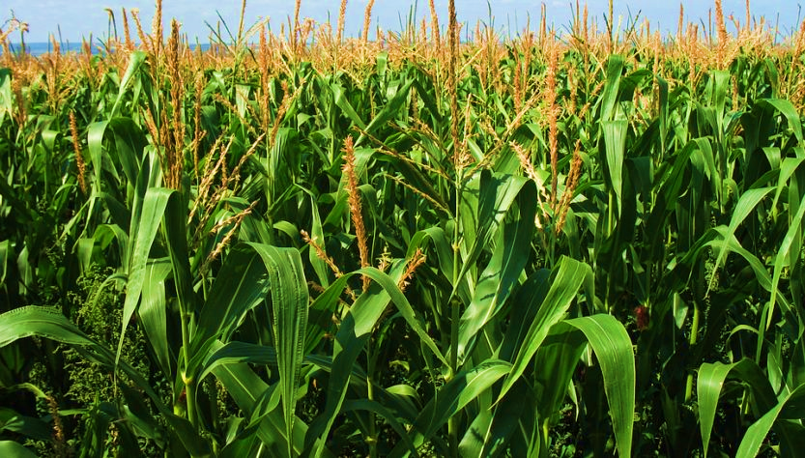
Bãi ngô
Nhận xét
Bãi ngô quê em ngày càng xanh tốt. Mới dạo nào những cây ngô còn lấm tấm như mạ non. Thế mà chỉ ít lâu sau, ngô đã thành cây rung rung trước gió và ánh nắng. Những lá ngô rộng dài, trổ ra mạnh mẽ, nõn nà.
Trên ngọn, một thứ búp như kết bằng nhung và phấn vươn lên. Những đàn bướm trắng,bướm vàng bay đến, thoáng đỗ rồi bay đi. Núp trong cuống lá, những búp ngô non nhú lên và lớn dần. Mình có nhiều khía vàng vàng và những sợi tơ hung hung bọc trong làn áo mỏng óng ánh.
Trời nắng chang chang, tiếng tu hú gần xa ran ran. Hoa ngô xơ xác như cỏ may. Lá ngô quắt lại rủ xuống. Những bắp ngô đã mập và chắc, chỉ còn chờ tay người đến bẻ mang về.
Nguyên Hồng
Bài 1. Đọc bài văn sau đây. Xác định các đoạn văn và nội dung của từng đoạn.

Slide 10
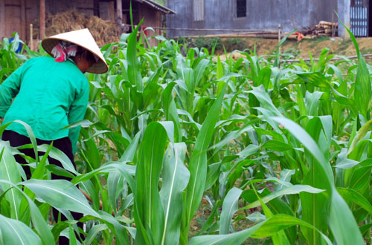
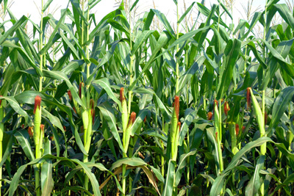
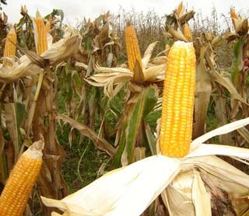
Nhận xét
Xác định các đoạn văn
Đoạn 1: Bãi ngô quê em ngày càng xanh tốt. Mới dạo nào những cây ngô còn lấm tấm như mạ non. Thế mà chỉ ít lâu sau,ngô đã thành cây rung rung trước gió và ánh nắng. Những lá ngô rộng dài, trổ ra mạnh mẽ, nõn nà.
Đoạn 2: Trên ngọn, một thứ búp như kết bằng nhung và phấn vươn lên. Những đàn bướm trắng, bướm vàng bay đến, thoáng đỗ rồi bay đi. Núp trong cuống lá, những búp ngô non nhú lên và lớn dần. Mình có nhiều khía vàng vàng và những sợi tơ hung hung bọc trong làn áo mỏng óng ánh.
Đoạn 3: Trời nắng chang chang, tiếng tu hú gần xa ran ran. Hoa ngô xơ xác như cỏ may. Lá ngô quắt lại rủ xuống. Những bắp ngô đã mập và chắc, chỉ còn chờ tay người đến bẻ mang về.

Slide 11

Nội dung các đoạn văn
Đoạn 1: Giới thiệu bao quát về bãi ngô, tả cây ngô từ khi còn lấm tấm như mạ non đến lúc trở thành những cây ngô với lá rộng dài, nõn nà.
Đoạn 2: Tả hoa và búp ngô non giai đoạn đơm hoa, kết trái.
Đoạn 3: Tả hoa và lá ngô giai đoạn bắp ngô đã mập và chắc, có thể thu hoạch.

Slide 12
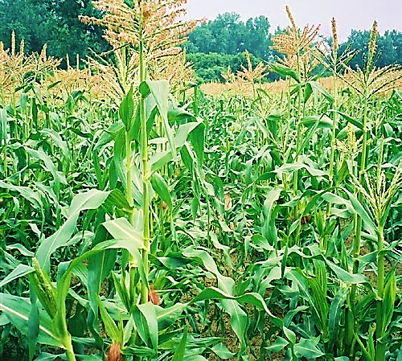
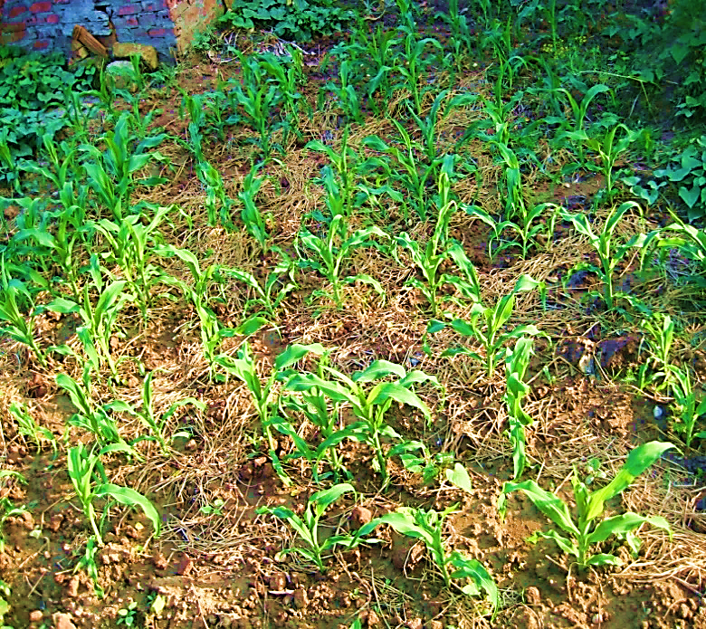
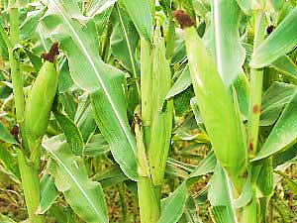
Tả từng thời kì phát triển của cây.
Tác giả tả cây ngô theo trình tự nào?

Slide 13
Nhận xét
Bài 2:
Đọc lại bài Cây mai tứ quý (sách Tiếng Việt 4, tập 2, trang 23). Trình tự miêu tả trong bài ấy có điểm gì khác bài Bãi ngô?

Slide 14
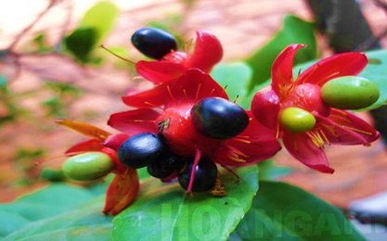
Cây mai tứ quý
Nhận xét
Cây mai cao trên hai mét, dáng thanh, thân thẳng như thân trúc. Tán tròn tự nhiên xòe rộng ở phần gốc, thu dần thành một điểm ở đỉnh ngọn. Gốc lớn bằng bắp tay, cành vươn đều, nhánh nào cũng rắn chắc.
Mai tứ quý nở bốn mùa. Cánh hoa vàng thẫm xếp thành ba lớp. Năm cánh đài đỏ tía như ức gà chọi, đỏ suốt từ đời hoa sang đời kết trái. Trái kết màu chín đậm, óng ánh như những hạt cườm đính trên tầng áo lá lúc nào cũng xum xuê một màu xanh chắc bền.
Đứng bên cây ngắm hoa, xem lá, ta thầm cảm phục cái màu nhiệm của tạo vật trong sự hào phóng và lo xa: đã có mai vàng rực rỡ góp với muôn loài hoa ngày Tết, lại có mai tứ quý cần mẫn, thịnh vượng quanh năm.
Theo NGUYỄN VŨ TIỀM
Bài 2: Đọc lại bài Cây mai tứ quý (sách TV4, tập 2, trang 23). Trình tự miêu tả trong bài ấy có điểm gì khác bài Bãi ngô?

Slide 15
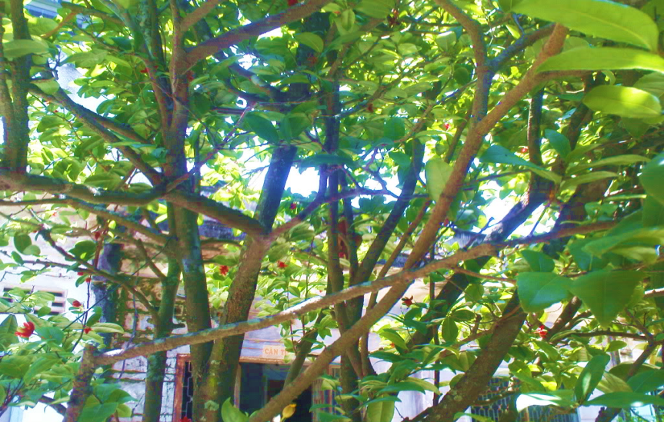

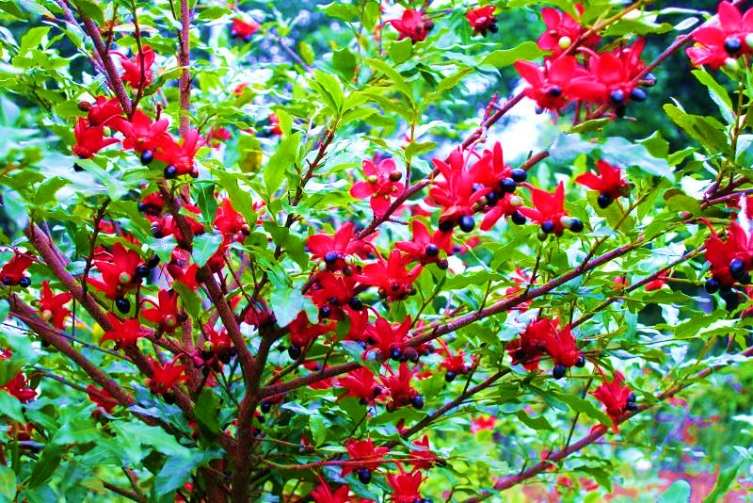
Nhận xét
Đoạn 1: Cây mai cao trên hai mét, dáng thanh,thân thẳng như thân trúc. Tán tròn tự nhiên xòe rộng ở phần gốc, thu dần thành một điểm ở đỉnh ngọn. Gốc lớn bằng bắp tay,cành vươn đều, nhánh nào cũng rắn chắc.
Đoạn 2: Mai tứ quý nở bốn mùa. Cánh hoa vàng thẫm xếp thành ba lớp. Năm cánh đài đỏ tía như ức gà chọi, đỏ suốt từ đời hoa sang đời kết trái. Trái kết màu chín đậm, óng ánh như những hạt cườm đính trên tầng áo lá lúc nào cũng xum xuê một màu xanh chắc bền.
Đoạn 3: Đứng bên cây ngắm hoa, xem lá, ta thầm cảm phục cái màu nhiệm của tạo vật trong sự hào phóng và lo xa: đã có mai vàng rực rỡ góp với muôn loài hoa ngày Tết, lại có mai tứ quý cần mẫn, thịnh vượng quanh năm.

Slide 16
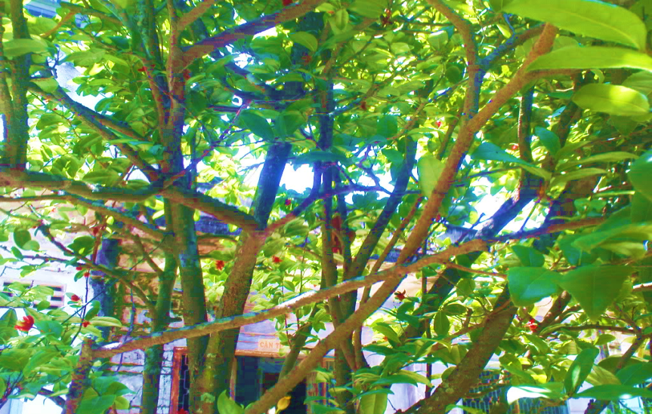
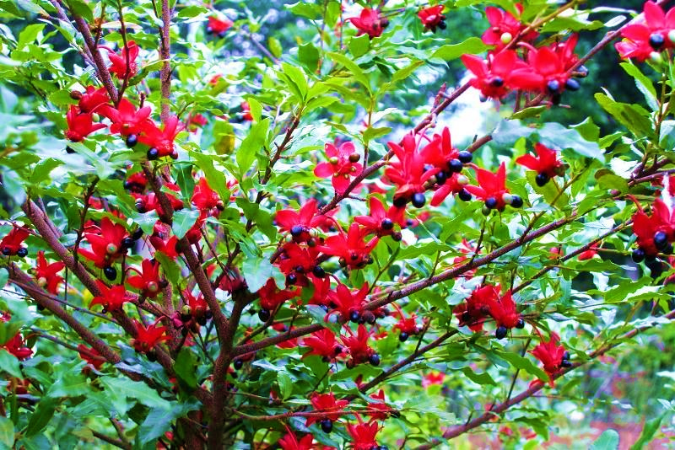
Nhận xét
Đoạn 1: Giới thiệu bao quát về cây mai (chiều cao, dáng, thân, tán, gốc, cành, nhánh).
Đoạn 2: Đi sâu tả cánh hoa, trái cây.
Đoạn 3: Nêu cảm nghĩ của người miêu tả.

Slide 17
Trình tự miêu tả của bài: Cây mai tứ quý có gì khác so với bài Bãi ngô?
Cây ngô tả theo từng thời kì phát triển của cây.
Tác giả tả cây ngô theo trình tự nào?
Cây mai tứ quý tả từng bộ phận của cây
Tác giả tả cây mai tứ quý theo trình tự nào?

Slide 18
 | Bãi ngô (Tả từng thời kì phát triển của cây) | Cây mai tứ quý (Tả từng bộ phận của cây)
Đoạn 1 (Mở bài) | Giới thiệu bao quát bãi ngô. Tả cây ngô từ lúc còn non đến khi xanh tốt. | Giới thiệu bao quát về cây mai (chiều cao,dáng, thân, tán, gốc, cành, nhánh).
Đoạn 2 (Thân bài) | Tả hoa và búp ngô non giai đoạn đơm hoa kết trái. | Đi sâu tả cánh hoa và trái cây.
Đoạn 3 (Kết bài) | Tả hoa, lá và bắp ngô giai đoạn thu hoạch được. | Nêu cảm nghĩ của người miêu tả.
? Từ cấu tạo của hai bài văn trên, rút ra nhận xét về cấu tạo của một bài văn miêu tả cây cối.

Slide 19
Từ cấu tạo của hai bài văn trên, rút ra nhận xét gì về cấu tạo của một bài văn miêu tả cây cối.
 | Bãi ngô (Tả từng thời kì phát triển của cây) | Cây mai tứ quý (Tả từng bộ phận của cây)
Đoạn 1 (Mở bài) | Giới thiệu bao quát bãi ngô. Tả cây ngô từ lúc còn non đến khi xanh tốt. | Giới thiệu bao quát về cây mai (chiều cao,dáng, thân, tán, gốc, cành, nhánh).
Đoạn 2 (Thân bài) | Tả hoa và búp ngô non giai đoạn đơm hoa kết trái. | Đi sâu tả cánh hoa và trái cây.
Đoạn 3 (Kết bài) | Tả hoa, lá và bắp ngô giai đoạn thu hoạch được. | Nêu cảm nghĩ của người miêu tả.

Slide 20
Bài văn miêu tả cây cối thường có ba phần:
1. Mở bài: Tả hoặc giới thiệu bao quát về cây.
2. Thân bài:Tả từng bộ phận của cây hoặc tả từng thời kì phát triển của cây.
3. Kết bài: Có thể nêu lợi ích của cây, ấn tượng đặc biệt hoặc tình cảm của người tả với cây.
Ghi nhớ

Slide 21
LUYỆN TẬP
Bài 1:
Đọc bài văn sau và cho biết cây gạo được miêu tả theo trình tự nào?

Slide 22
Cây gạo
LUYỆN TẬP
Cây gạo già mỗi năm lại trở lại tuổi xuân, cành nặng trĩu những hoa đỏ mọng và đầy tiếng chim hót. Chỉ cần một làn gió nhẹ hay một đôi chim mới đến là có ngay mấy bông hoa lìa cành. Những bông hoa rơi từ trên cao, đài hoa nặng chúi xuống, những cánh hoa đỏ rực quay tít như chong chóng nom thật đẹp.
Hết mùa hoa, chim chóc cũng vãn. Cây gạo chấm dứt những ngày tưng bừng ồn ã, lại trở về với dáng vẻ xanh mát, trầm tư. Cây đứng im cao lớn, hiền lành, làm tiêu cho những con đò cập bến và cho những đứa con về thăm quê mẹ.
Ngày tháng đi thật chậm mà cũng thật nhanh. Những bông hoa đỏ ngày nào đã trở thành những quả gạo múp míp, hai đầu thon vút như con thoi. Sợi bông trong quả đầy dần, căng lên; những mảnh vỏ tách ra cho các múi bông nở đều, chín như nồi cơm chín đội vung mà cười, trắng lóa. Cây gạo như treo rung rinh hàng ngàn nồi cơm gạo mới.
Theo VŨ TÚ NAM
Bài 1: Đọc bài văn sau và cho biết cây gạo được miêu tả theo trình tự nào?

Slide 23
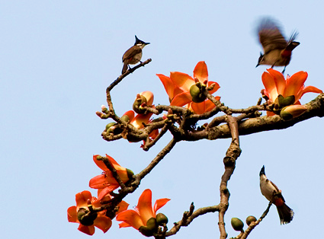
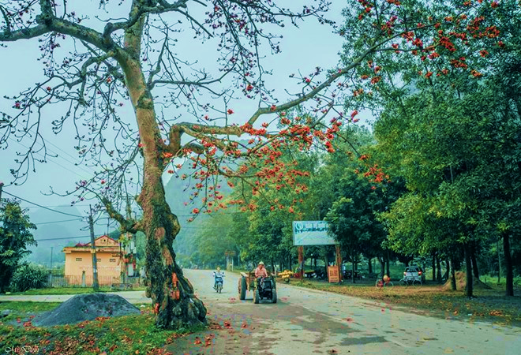
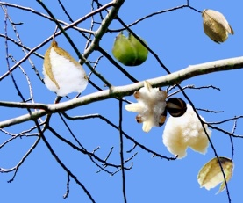
Luyện tập
Đoạn 1: Cây gạo già mỗi năm lại trở lại tuổi xuân, cành nặng trĩu những hoa đỏ mọng và đầy tiếng chim hót. Chỉ cần một làn gió nhẹ hay một đôi chim mới đến là có ngay mấy bông hoa lìa cành. Những bông hoa rơi từ trên cao, đài hoa nặng chúi xuống, những cánh hoa đỏ rực quay tít như chong chóng nom thật đẹp.
Đoạn 2: Hết mùa hoa, chim chóc cũng vãn. Cây gạo chấm dứt những ngày tưng bừng ồn ã, lại trở về với dáng vẻ xanh mát, trầm tư. Cây đứng im cao lớn, hiền lành, làm tiêu cho những con đò cập bến và cho những đứa con về thăm quê mẹ.
Đoạn 3: Ngày tháng đi thật chậm mà cũng thật nhanh. Những bông hoa đỏ ngày nào đã trở thành những quả gạo múp míp, hai đầu thon vút như con thoi. Sợi bông trong quả đầy dần, căng lên; những mảnh vỏ tách ra cho các múi bông nở đều, chín như nồi cơm chín đội vung mà cười, trắng lóa. Cây gạo như treo rung rinh hàng ngàn nồi cơm gạo mới.

Slide 24
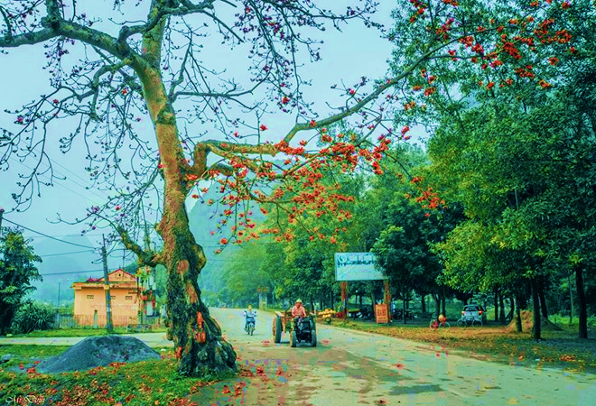
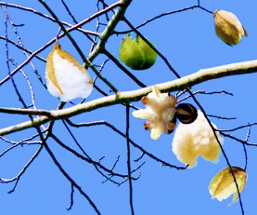
Nhận xét
Mở bài:
Giới thiệu bao quát cây gạo già mỗi khi bước vào mùa hoa hàng năm.
Thân bài:
Tả cây gạo già sau mùa hoa.
Kết bài:
Tả cây gạo khi quả gạo đã già.

Slide 25

Tác giả tả cây gạo theo trình tự nào?
Bài văn tả cây gạo già theo từng thời kì phát triển của bông hoa gạo, từ lúc hoa còn đỏ mọng đến lúc mùa hoa hết, những bông hoa đỏ trở thành những quả gạo, những mảnh vỏ tách ra, lộ những múi bông khiến cây gạo như treo rung rinh hàng ngàn nồi cơm gạo mới.

Slide 26
LUYỆN TẬP
Bài 2: Lập dàn ý miêu tả một cây ăn quả quen thuộc theo một trong hai cách đã học:
Tả lần lượt từng bộ phận của cây.
Tả lần lượt từng thời kì phát triển của cây.

Slide 27
Kể tên một số cây ăn quả mà em biết?

Slide 28
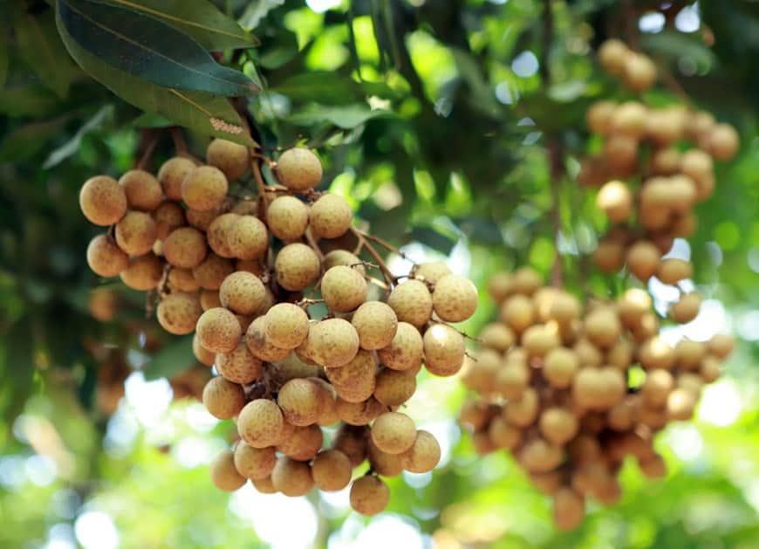
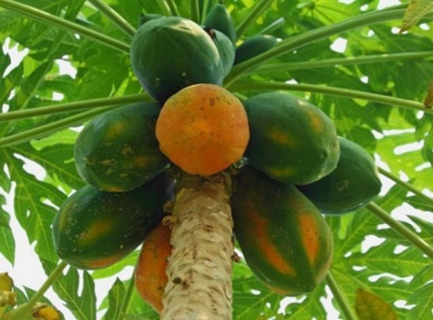
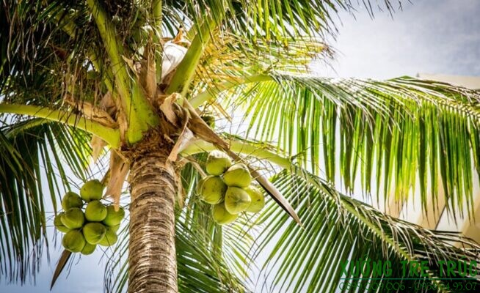
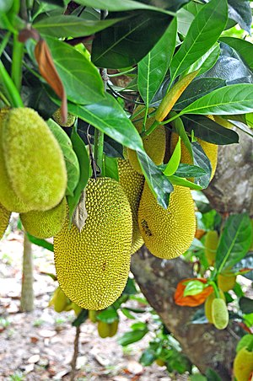
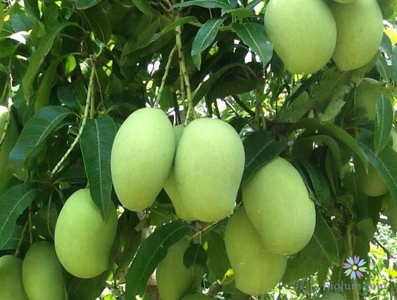
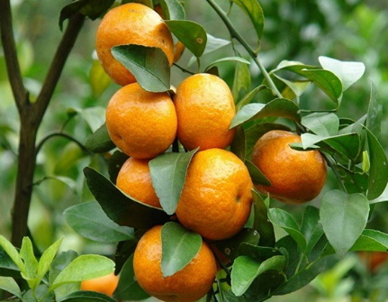
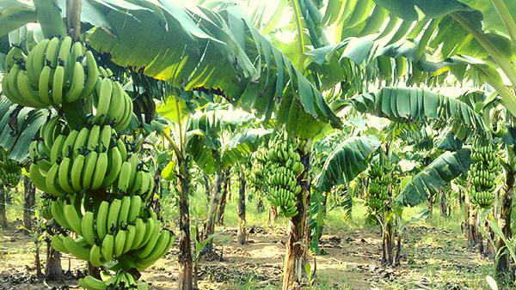

Slide 29
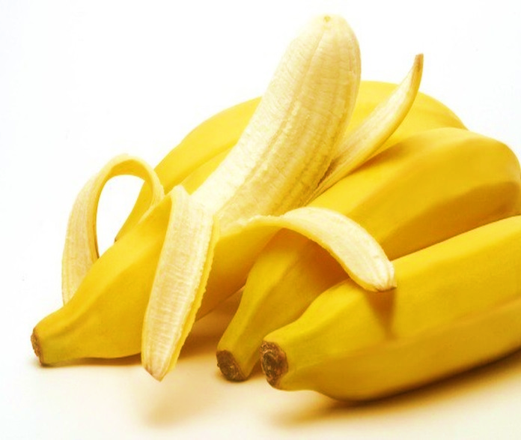
LUYỆN TẬP
1. Mở bài: Cây chuối tiêu trồng ở góc vườn nhà bà ngoại em.
2. Thân bài:
Tả bao quát:
+ Cây chuối cao, to. Mọc cùng cả một bụi chuối xanh tốt.
b)Tả từng bộ phận:
+ Rễ như con giun, bám vào đất.
+ Gốc hơi phình, to hơn phần thân.
+ Thân xốp, nhẵn bóng như cột đình, màu đỏ tía.
+ Lá to và dài. Lá bị rách nhiều chỗ vì gió thổi. Lá già màu xanh thẫm, lá non xanh nõn, lá khô héo rũ xuống thân.
- Hoa chuối lúc mới ra nhọn, chĩa thẳng lên trời.
+ Buồng chuối dài, to trĩu xuống, em đếm được hơn chục nải.
+ Quả chuối úp sát nhau, quả to làm cho cây nghiêng mình, trĩu xuống. Có quả đã ngả vàng.
+ Chuối chín, hương thơm phảng phất, vị ngọt đậm đà. Chuối dễ trồng, ăn với xôi nếp thì thật là ngon.
Dàn ý miêu tả cây chuối (tả từng bộ phận của cây)
3. Kết bài:
Em thường giúp bà xách nước tưới cho khóm chuối hàng tuần.
Cây chuối có rất nhiều lợi ích: lá khô thì gói bánh, quả để ăn, thân cây là thức ăn của lợn.

Slide 30
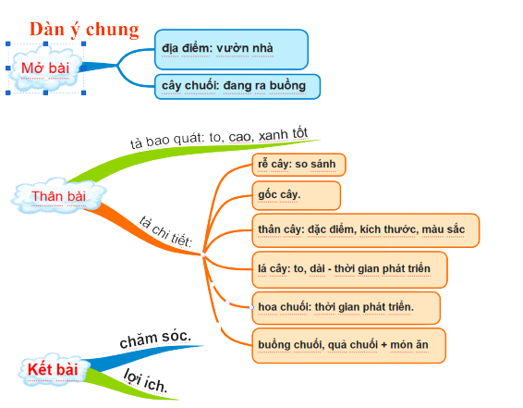


Slide 31
DẶN DÒ
01
Hoàn chỉnh dàn ý
02
Quan sát một cây ăn quả.

Slide 32
Chúc các em học tốt!
Chúc các em học tốt!
MĂNG NON

Slide 33

Những quà tặng tiếp theo sẽ được MĂNG NON cập nhật tại nhóm Măng Non – Tài liệu Tiểu học sau: https://www.facebook.com/groups/629898828017053
Mời thầy cô tham gia nhóm để chủ động cập nhật bài giảng điện tử lớp 4 và quà tặng hằng tuần mới nhất nhé!
MĂNG NON – TÀI LIỆU TIỂU HỌC
CHUYÊN GIÁO ÁN ĐIỆN TỬ THEO TUẦN KHỐI 4
BÀI THAO GIẢNG – ELEARNING
Nhóm chia sẻ tài liệu – Quà tặng: Măng Non – Tài liệu Tiểu học
Page: Măng Non – Tài liệu Tiểu học
SĐT ZALO : 0382348780 - 0984848929

